Slide 1
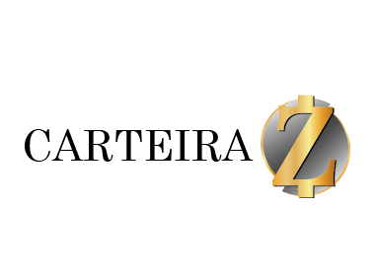
FUNDOS DE INVESTIMENTOS RAFAEL ZATTAR

Slide 2
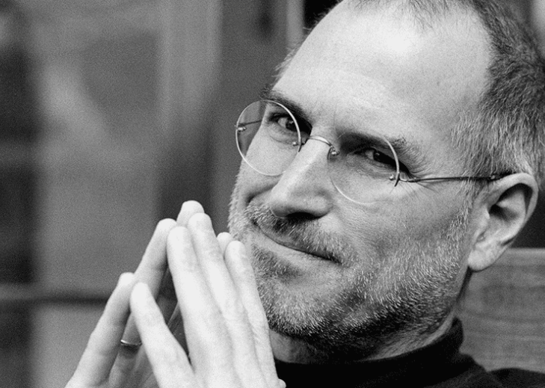
Concentre-se naquilo que você é bom e delegue todo o resto. Stevie Jobs

Slide 3
O QUE É MELHOR:
1.000% DE 1.000 REAIS; OU
500% DE 100.000 REAIS?

Slide 4
EFICIÊNCIA X EFICÁCIA
Qual a melhor forma de utilização de recursos e tempo para o alcance de um objetivo?
O objetivo foi alcançado?

Slide 5
RESULTADOS DE NOSSAS CARTEIRAS:
AS MAIS CONSERVADORAS BATE COM FOLGA O CDI;
A Z HARD TEM OBTIDO RETORNO PRÓXIMO A 20% A.A., E MANTIDO A MÉDIA DE 2X O ÍNDICE IBOVESPA, COM UM PROCESSO DE SELEÇÃO QUE TEM SE MOSTRADO EFICIENTE AO LONGO DA NOSSA JORNADA.

Slide 6
ROTEIRO
Por que investir em fundos?
Mitos dos Fundos de Investimentos.
Diferença entre investir em ações e fundos.
Quantos fundos superam o benchmark?
De quais fundos devemos fugir?
Como ser um bom investidor de fundos.
Aprendendo a escolher bons fundos.
Por onde começar?
Os pilares para a escolha de um fundos de investimento.
A falácia da rentabilidade ao final do período.
Erros do investidor ao escolher um fundo.
O curioso caso do fundo Nostradamus.
Montando uma carteira inteligente de fundos.
Como montar uma carteira inteligente.
Correlação entre fundos.
Perfis das Carteiras Z.
Descorrelação entre fundos de ações.
De onde vem o sucesso do portfólio.
Rebalanceamento de ativos de forma sistemática.
Quando vender um fundo?

Slide 7
POR QUE INVESTIR EM FUNDOS?

Slide 8
POR QUE INVESTIR EM FUNDOS?
Otimização do tempo / maior qualidade de vida;
Equipes qualificadas / capacidade técnica;
Operacional mais simples;
Crescimento patrimonial;
Bons resultados ( a minoria dos fundos é boa, das ações da bolsa, restaurantes, escolas, times do brasileirão).

Slide 9
MITOS DOS FUNDOS DE INVESTIMENTOS
É preciso ter muito dinheiro para investir e saber muito sobre o mercado;
(Problema de saúde, médico, comer uma comida boa, bom restaurante).
O dinheiro investido ficará preso, sem liquidez;
As taxas destroem a rentabilidade;
Ainda é preciso tirar as taxas da rentabilidade apresentada;
Se a corretora quebrar perderei todo o meu dinheiro;
Os fundos são terríveis, pois não há dividendos.

Slide 10
DIFERENÇA ENTRE INVESTIR EM AÇÕES E FUNDOS
ESCOLHER O TÉCNICO DA EQUIPE OU OS JOGADORES?
O QUE VAI TE PROPORCIONAR MAIS TEMPO?
VANTAGENS DE INVESTIR EM FUNDOS:
DIVERSIFICAÇÃO DE ESTRATÉGIAS;
DIVERSIFICAÇÃO GEOGRÁFICA.

Slide 11
NEM TUDO SÃO FLORES...

Slide 12
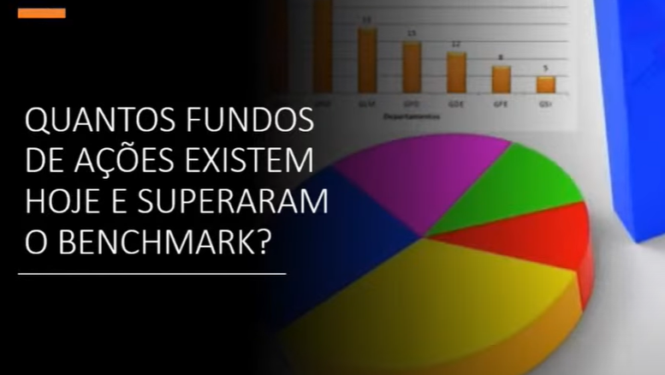

Slide 13
ESTUDO SOBRE FUNDOS 15 ANOS
MAS SERÁ QUE FUNDOS SÃO TÃO BONS ASSIM?
QUANTOS FUNDOS SUPERAM OS BENCHARKINGS EM UM PRAZO MAIS LONGO?

Slide 14
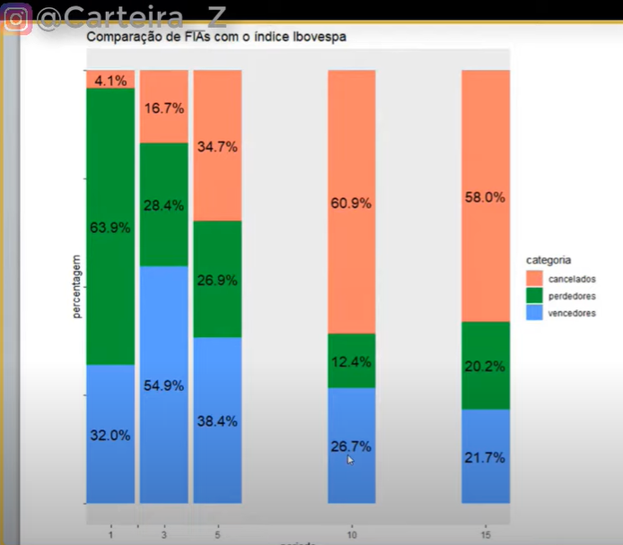

Slide 15
DE QUAIS FUNDOS DEVEMOS FUGIR?
FUNDOS DE RENDA FIXA QUE INVESTEM PRIORITARIAMENTE EM TESOURO SELIC E COBRAM TAXAS ALTAS;
FUNDOS MONOATIVOS;
13 BILHÕES 401 MILHÕES 833 MIL REAIS ESTÃO INVESTIDOS EM FUNDOS MONOATIVOS;
PRINCIPALMENTE VALE E PETROBRÁS;
325 .509 PESSOAS.
DADOS DA ECONOMÁTICA

Slide 16
COMO SER UM BOM INVESTIDOR DE FUNDOS
Montar uma carteira de investimentos inteligente;
Separar por objetivos temporais;
Escolher fundos de acordo com esses objetivos;
Diversificar.
Estar preparado para as quedas.

Slide 17
APRENDENDO A ESCOLHER BONS FUNDOS

Slide 18
POR ONDE COMEÇAR?
Abrir conta em uma corretora;
Saber qual o perfil de investidor e os objetivos.

Slide 19
OS PILARES PARA A ESCOLHA DE UM FUNDO DE INVESTIMENTO

Slide 20
GESTÃO Reflexão
Quais critérios você utilizaria se fosse contratar um técnico pra gerir uma equipe pra você? E pra pilotar um avião no qual você estivesse dentro?
CARACTERÍSTICAS QUE PROCURAMOS EM BOAS EQUIPES DE GESTÃO.
EXPERIÊNCIA, ESTRATÉGIA RESILIENTE E VENCEDORA E BONS RESULTADOS

Slide 21
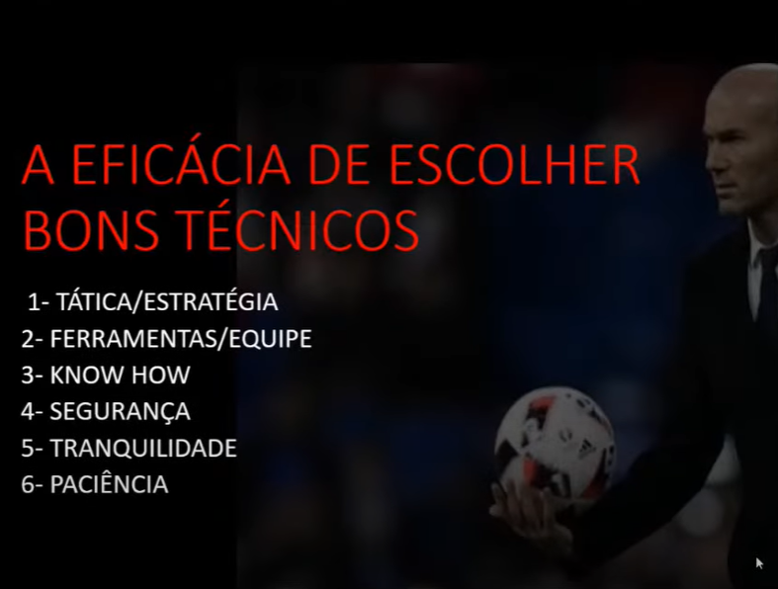
“O DINHEIRO GRANDE NÃO ESTÁ NA COMPRA E VENDA, MAS NA ESPERA.” CHARLIE MUNGER

Slide 22
Perguntas necessárias a serem feitas ao escolher uma gestão (em regra, através da área comercial):
Quem é o gestor principal? Aquele que toma as decisões.
Quem é a equipe? Histórico.
Há uma partnership em que todos são sócios?
Há quanto tempo trabalham juntos? Como foi o retorno do fundo quando trabalhavam juntos.
É preferível uma gestora nova com uma equipe antiga a uma gestora antiga com um equipe nova.
Cultura da empresa. Uma cultura bem definida e clara traz mais objetividade, produtividade e sinergia entre os envolvidos.
Como é o processo de tomada de decisão? As decisões são colegiadas.
Como é o alinhamento de interesses? Os sócios são skin the game?
Como é o alinhamento de valores? Forma de remuneração. Cada um recebe pelo risco que é tomado?
Decisões movidas pelos motivos errados, geram movimentos inadequados.
Como é a comunicação da gestão? Cartas? São atuais? Qual a periodicidade?

Slide 23
ESTRATÉGIA
Por que é importante o conhecimento da estratégia?
Imagina um fundo que tem no mandato a possibilidade de se alavancar?
Um fundo que tem a estratégia de investir em SMALL CAPS.
POR QUE É IMPORTANTE CONHECER A ESTRATÉGIA?
Para acompanhar ao longo do tempo se ela está sendo seguida.

Slide 24
RESULTADO PONTOS IMPORTANTES PARA A ANÁLISE QUANTITATIVA DE UM FUNDO
Volatilidade: desvio padrão em relação à média da variação das cotas. Fundos alavancados têm uma maior volatilidade.
O risco que ele correu frente ao retorno que ele apresenta em janelas apropriadas é favorável?
Índice de Sharpe: Retorno - Taxa livre de risco/risco. Quanto que um fundo correu de risco para obter determinado retorno. Índice de sharpe mede essa relação risco retorno. Quanto mais alto o índice sharpe melhor o fundo utilizou essa métrica.
Como ele comportou em lastros temporais distintos, em janelas rolantes distintas.

Slide 25
FERRAMENTA ÚTIL
COMPARADOR DE FUNDOS – GRÁFICO DE RENTABILIDADE, ÍNDICE DE SHARPE, VOLATILIDADE, GRÁFICO DE CORRELAÇÃO, ENTRE OUTROS.

Slide 26
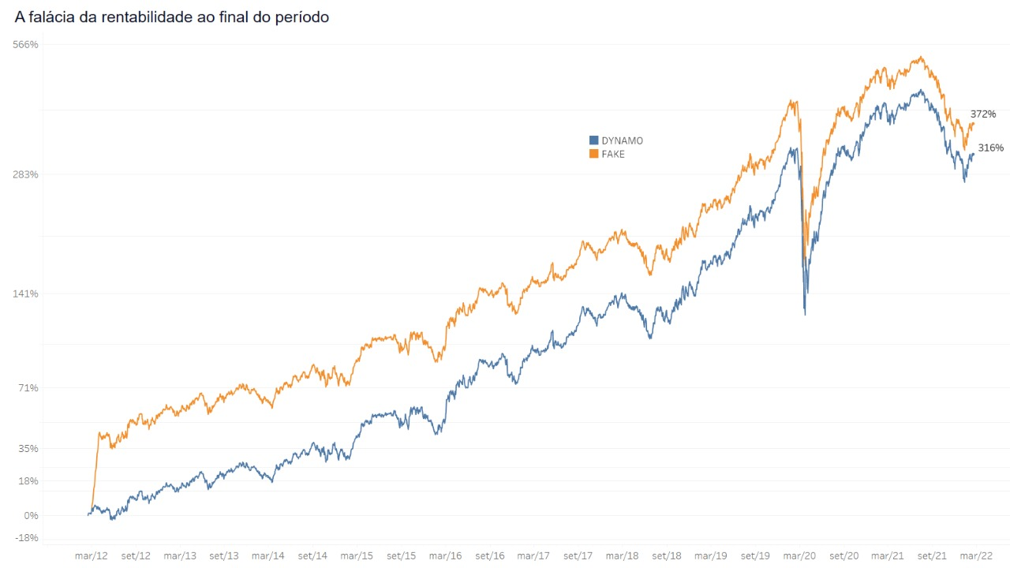
A FALÁCIA DA RENTABILIDADE AO FINAL DO PERÍODO

Slide 27
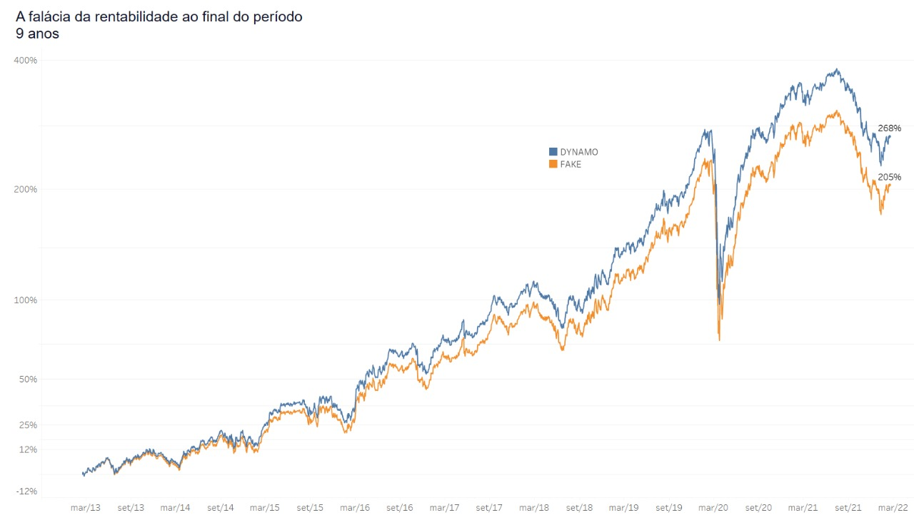

Slide 28
SOLUÇÃO PARA ESSE ERRO:
AVALIAR FUNDOS DE INVESTIMENTOS DE MESMA CLASSE, EM DIFERENTE JANELAS TEMPORAIS. NÃO SOMENTE NA JANELA MAIS LONGA.

Slide 29
ERROS DO INVESTIDOR AO ESCOLHER UM FUNDO DE INVESTIMENTO

Slide 30
ERROS DO INVESTIDOR AO ESCOLHER UM FUNDO DE INVESTIMENTO
Análise com base nos resultados de curto prazo;
Considerar somente a rentabilidade dos últimos 12 meses;
Período mínimo de análise para fundos de renda fixa: 1 ano
Fundos multimercados: 2 anos;
Fundos de ações: no mínimo 3 anos, preferencialmente acima de 5 anos.
Fazer resgates totais dos fundos vencedores;
Negligenciar a liquidez.
Simulação de valor inicial de 10 mil reais e mensais de 1.000 reais a uma rentabilidade de 20% a.a. Em 20 anos, você tem o valor de 2.822.232,39 .
Solução para esse erro: resgates parciais e planejados.
Não diversificar entre os fundos;
Negligenciar o RiscoXRetorno;
Comparar fundos de classes diferentes;
E o MAIOR erro do investidor, o ciclo autodestrutivo. A seguir...

Slide 31
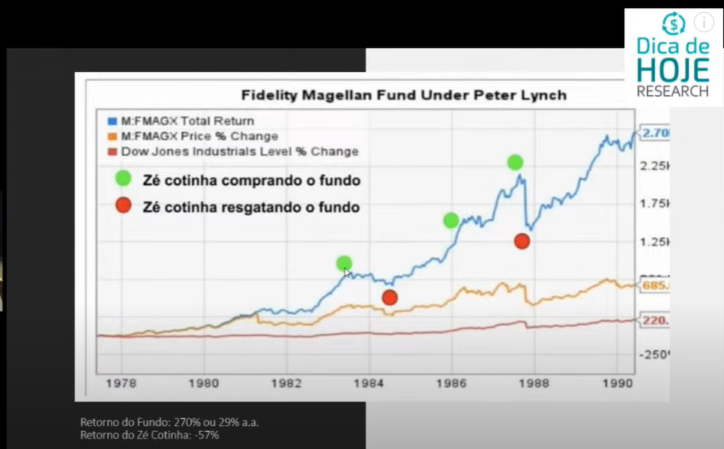
O MAIOR ERRO DO INVESTIDOR DE FUNDOS: COMPRAR NA ALTA E VENDER DA BAIXA

Slide 32
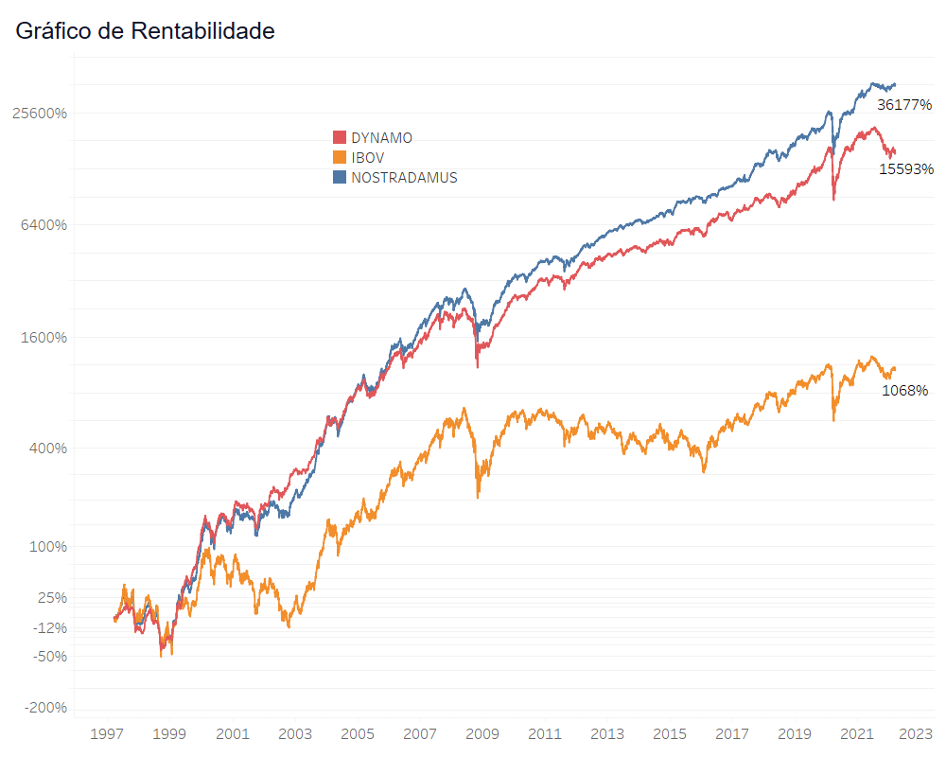
OS TEMIDOS DRAWDOWNS O CURIOSO CASO DO FOF NOSTRADAMUS (FICTÍCIO)

Slide 33
O CURIOSO CASO DO FOF NOSTRADAMUS (FICTÍCIO)
R$ 1.000,00 investidos em Mar/1997 teriam se transformado em R$ 11.679,36 se investidos no índice BOVESPA, em R$ 154.330,60 se investidos no DYNAMO COUGAR FIC FIA e em impressionantes R$ 362.768,80 se investidos no NOSTRADAMUS FOF FIC FIA.
A Taxa de Crescimento Anual Composta (CAGR na sigla em Inglês) do fundo NOSTRADAMUS é de 25,57% a.a., suficientes para dobrar o capital investido a cada 3 anos. O fundo tem gerado bons retornos não somente para os investidores iniciais, mas também para todos os demais, o fundo rende consistentemente entre 20% e 30% a.a. independente da data de início do investimento.

Slide 34
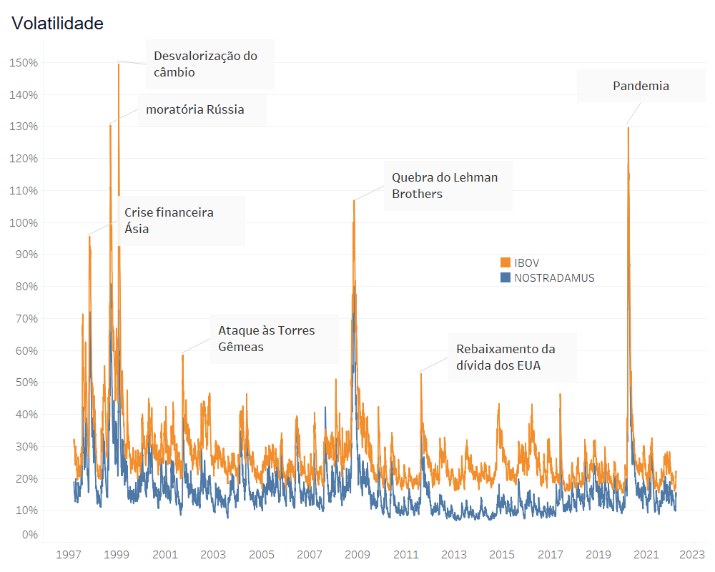
A volatilidade (risco) do FoF é também bem menor do que a volatilidade do índice, como podemos ver na Figura a seguir.

Slide 35
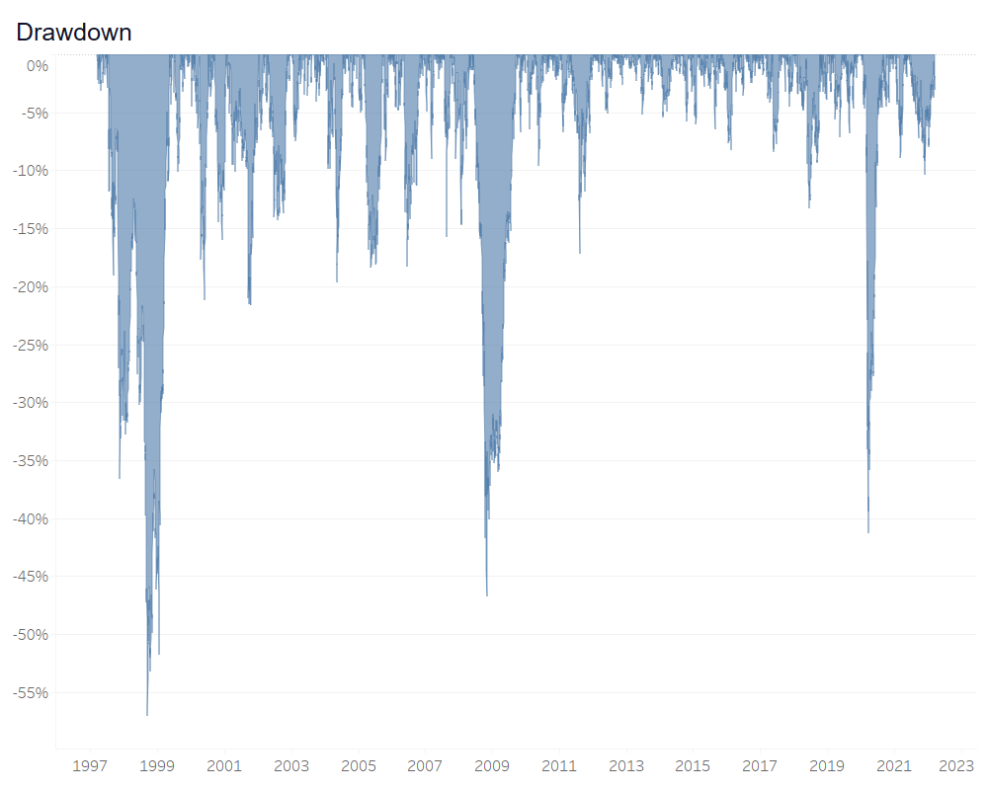
A incrível habilidade de Nostradamus em analisar fundos e escolher os campeões da indústria não o livra, obviamente, da volatilidade nas cotas dos fundos investidos e nem de drawdowns temporários. Veja na Figura a seguir o histórico dos drawdowns do fundo.
Imagine um investidor que tivesse decidido sacar a totalidade das suas cotas no dia do pico do drawdown em Set/1998. Este investidor teria deixado na mesa uma incrível valorização de 62208% desde então!

Slide 36
Mar/1997 a Mar/2002
 | Fundo | MaxDD | dias p/ recuperação
 | Tempo Capital Manaca Fc de FIA | -42,5% | 189
 | Opportunity Logica II FIC FIA | -66,9% | 436
 | Dynamo Cougar FIC FIA | -50,5% | 421
 | Itau Small Cap Valuation Fc Acoes | -69,7% | 586
 | Ip Participacoes Fc FIA Bdr Nivel I | -58,2% | 447
 | Bram H FIA Institucional | -65,1% | 602
 | CSHG Top Acoes Fc FIA | -64,9% | 583

Slide 37
Lições:
É preciso dar tempo suficiente aos fundos investidos para que suas teses se concretizem. A partir de cinco anos parece ser um tempo razoável.
Volatilidade e drawdowns são inevitáveis e fazem parte do processo de investimento em renda variável.
Evite olhar o valor da cota dos seus fundos todos os dias. Na maior parte do tempo você estará observando só ruído e nenhuma informação relevante.
Uma carteira selecionada de bons fundos é capaz de atingir resultados extraordinários com o tempo, não é preciso acertar na mosca e escolher os “melhores” fundos. Isso não vai te livrar de acentuadas quedas.
Não estamos dizendo que você deva escolher um conjunto de fundos e esquecê-los por um período de 5 anos. É preciso acompanhá-los e ter certeza de que eles não se afastaram dos princípios que os fizeram integrar a sua carteira.

Slide 38
MONTANDO UMA CARTEIRA INTELIGENTE DE FUNDOS

Slide 39
COMO MONTAR UMA CARTEIRA INTELIGENTE DE FUNDOS
SEPARAR POR OBJETIVOS DE CURTO, MÉDIO E LONGO PRAZO;
DIVERSIFICAR; E
DESCORRELACIONAR ENTRE ESTRATÉGIAS, ABORDAGENS E GESTÕES.
REFORÇANDO! SAIBA QUAL É O SEU PERFIL DE INVESTIDOR ANTES DE COMEÇAR A MONTAGEM DE SUA CARTEIRA DE FUNDOS DE INVESTIMENTO.

Slide 40
CORRELAÇÃO ENTRE FUNDOS
MEDIDA ESTATÍSICA QUE É USADA PARA DETERMINAR COMO OS ATIVOS SE MOVIMENTAM EM RELAÇÃO AOS OUTROS.
1 A -1
1 CORRELAÇÃO PERFEITA
0 NÃO HÁ CORRELAÇÃO
-1 DESCORRELAÇÃO PERFEITA

Slide 41
PERFIS DAS CARTEIRAS Z
CARTEIRA | PERFIL
Z LIGHT | CONSERVADOR
Z PLUS | CONSERVADOR/MODERADO
Z MEDIUM | MODERADO
Z HARD | AGRESSIVO

Slide 42
EXEMPLIFICANDO
INVESTIDOR | PROTEÇÃO /CAIXA | RENDA VARIÁVEL
CONSERVADOR | 80% | ATÉ 20%
MODERADO | 70% | ATÉ 30%
AGRESSIVO | ENTRE 30% E 69% | ACIMA DE 30%

Slide 43
Z LIGHT- CONSERVADORA
COMO MONTAR UMA BOA CARTEIRA DE FUNDOS CONSERVADORA?
FUNDOS QUE INVESTEM EM TÍTULOS PÚBLICOS PRIORITARIAMENTE E TÍTULOS PRIVADOS;
FUNDOS DE DEBÊNTURES INCENTIVADAS;
FUNDOS DE CRÉDITO PRIVADO.
DESCORRELAÇÃO ENTRE ATIVOS SEGUINDO AS MÉTRICAS APRESENTADAS ANTERIORMENTE (QUANTITATIVA E QUALITATIVA).

Slide 44
Z PLUS-Z MEDIUM (CONSERVADOR-MODERADO)
FUNDOS CRÉDITO PRIVADO
FUNDOS MULTIMERCADOS
FUNDOS QUANTITATIVOS
FUNDOS DE AÇÕES DE MENOR VOLATILIDADE

Slide 45
Z HARD (AGRESSIVA)
FUNDOS MULTIMERCADOS DE ALTA VOLATILIDADE
FUNDOS DE AÇÕES
FUNDOS DE INVESTIMENTO EM AÇÕES NO EXTERIOR (DOLARIZADOS)
FUNDOS DE CRIPTOMOEDAS

Slide 46
DESCORRELAÇÃO ENTRE FUNDOS DE AÇÕES
GESTÕES (TESES DIFERENTES, EQUIPES, ESTRUTURAS)
PROPOSTA DE VOLATILIDADE
ABORDAGENS (BOTTOM UP ,TOP DOWN,)
AÇÕES (INTERSCEÇÃO ABAIXO DE 30%)
SETORES (INTERSCEÇÃO ABAIXO DE 75%)
MEDIDA MAIS APROPRIADA DO QUE A SÉRIE HISTÓRICA
NO SITE DE COMPARADORES DE FUNDOS NA CORRELAÇÃO DE SÉRIES HISTÓRICAS PROCURAMOS CORRELAÇÃO ABAIXO DE 0,90.

Slide 47
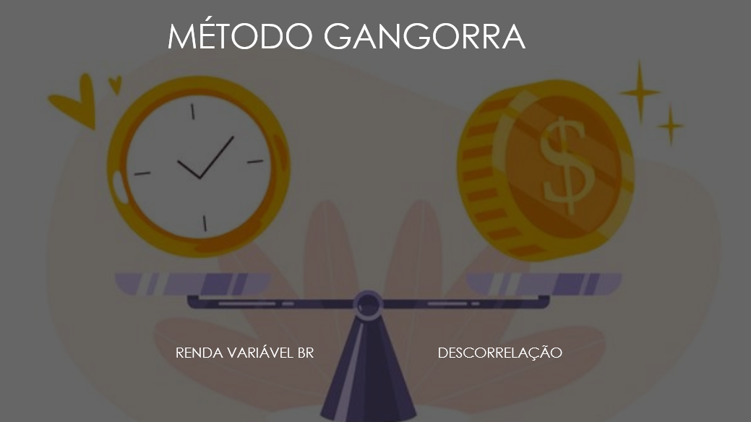

Slide 48
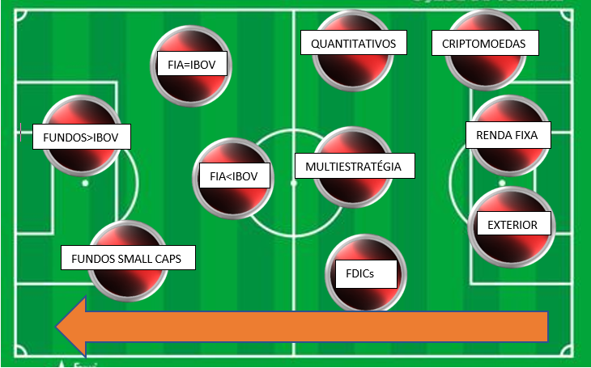
ESQUEMA TÁTICO CARTEIRA GLOBAL (MÉTODO GANGORRA)
15%
3%
2%
5%
10%
10%
15%
15%
15%
10%

Slide 49
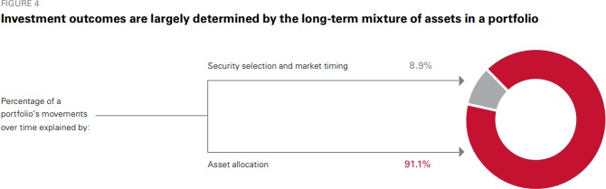
DE ONDE VEM DE FATO O SUCESSO NO PORTFÓLIO DO INVESTIDOR?
Estudo da Vanguard- uma das maiores gestoras do mundo e que existe desde 1975.

Slide 50
REBALANCEAMENTO DE ATIVOS DE FORMA SISTEMÁTICA
ESTABELECER PERCENTUAIS PARA CADA CLASSE E APORTAR, PREFERENCIALMENTE, COM DINHEIRO NOVO, NA QUE FICOU DEFASADA.
10 MIL REAIS EM RENDA VARIÁVEL E 10 MIL NA PARTE DE PROTEÇÃO/DESCORRELAÇÃO.
QUEDA DE 20% NAS AÇÕES BR .
8 MIL EM RENDA VARIÁVEL BR.
10 MIL EM PROTEÇÃO/DESCORRELAÇÃO.
APORTES ATÉ QUE HAJA NOVAMENTE UM EQULIÍBRIO.

Slide 51
QUANDO VENDER UM FUNDO?
Perda de consistência quantitativa;
Saída do mandato (PL do fundo) / Mudança de estilo da gestão;
Alteração da equipe de gestão.

Slide 52
A CARTEIRA INTELIGENTE DE FUNDOS DEVE PASSAR POR PROCESSOS E ESTRATÉGIAS TÃO DISTINTOS QUE SE COMPLEMENTEM.

Slide 53



ONDE NOS ENCONTRAR
CARTEIRA Z
@CARTEIRA_Z
@ZATTARRAFAEL

